Slide 2
Taller
Разработал: учащийся IT Cube Васильев Александр
Преподаватель: Сергей Усов

Slide 3
Введение
Приложение имеет образовательное назначение

Slide 4
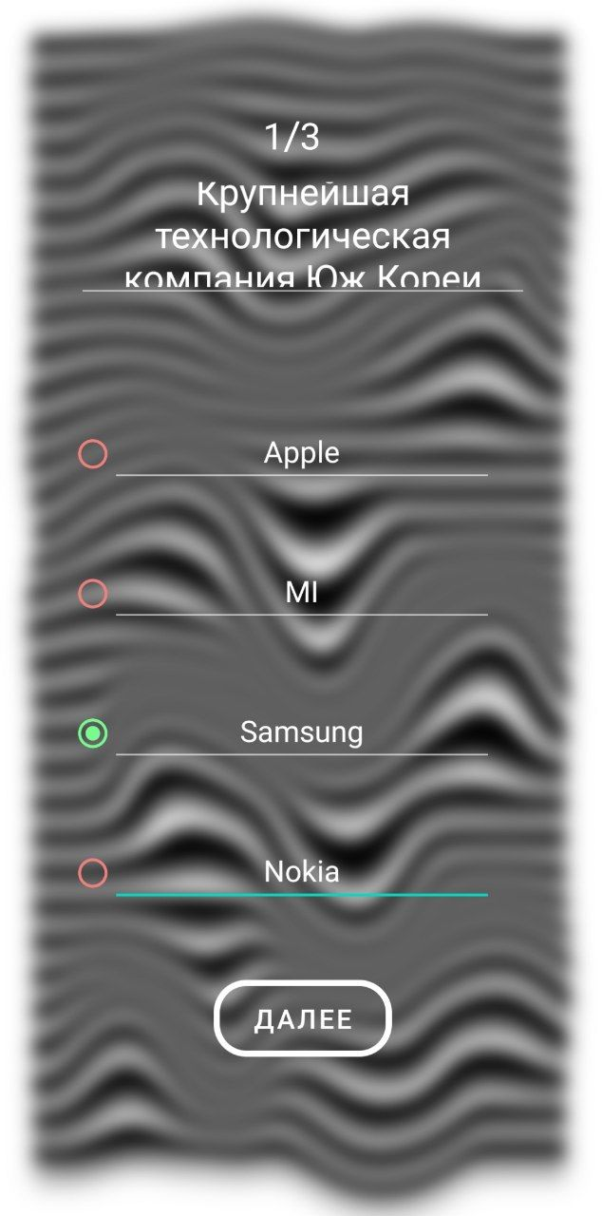

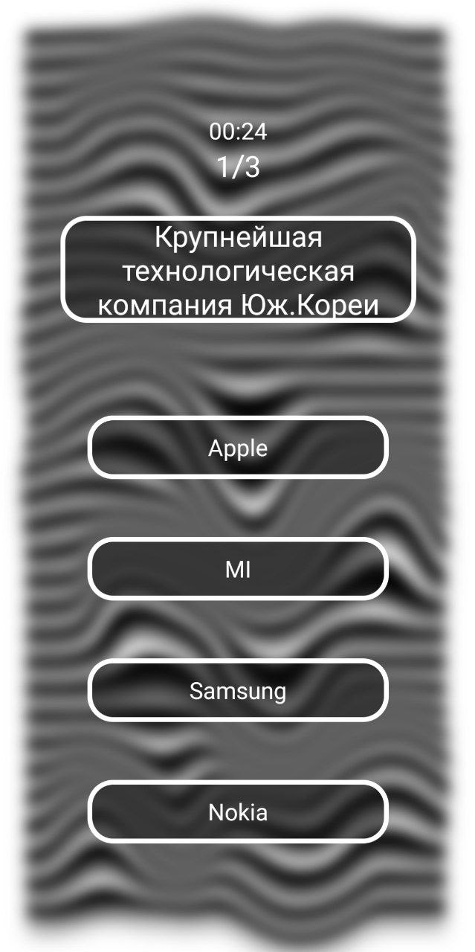

Взаимодействие с созданным тестом

Slide 5
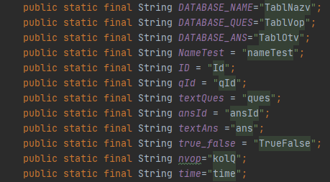
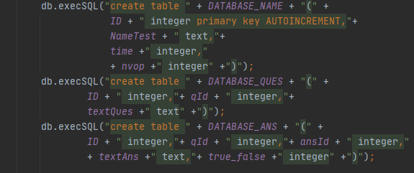
Поля ,используемые для создания таблиц Базы данных
Создание таблиц БД

Slide 6
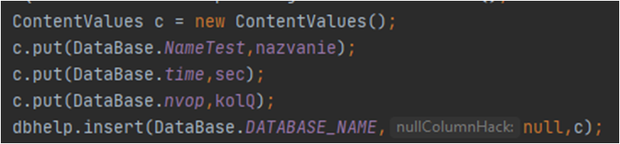
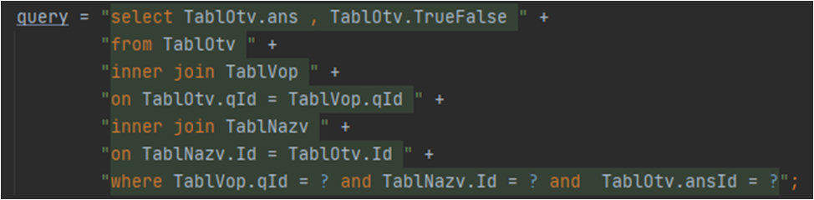
Заполнение одной из таблиц
Чтение данных из таблицы

Slide 7
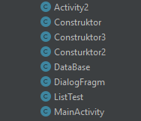
Классы
Класс
где вводятся основные параметры теста
где заполняются поля ответов и вопросов
редактирования теста
прохождения теста
создания БД
создания фрагментов
где создается лист существующих тестов в БД
главного меню

Slide 8
Выводы
Развитие приложения :
Добавление возможности импорта и экспорта готовых тестов
Добавление персонализации

